Slide 1
3D Game Engines

Slide 2
Funcionalidad

Slide 3
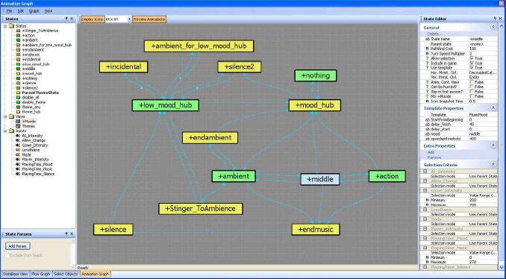
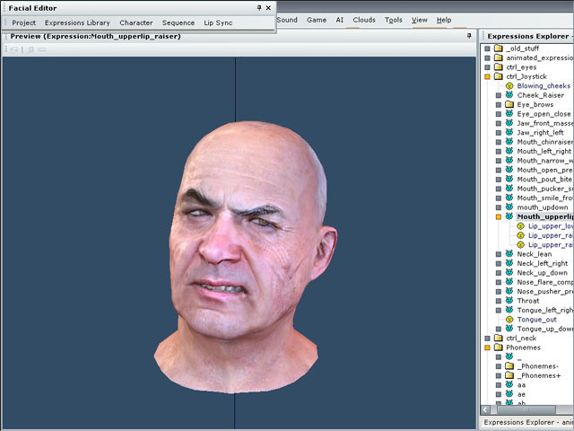
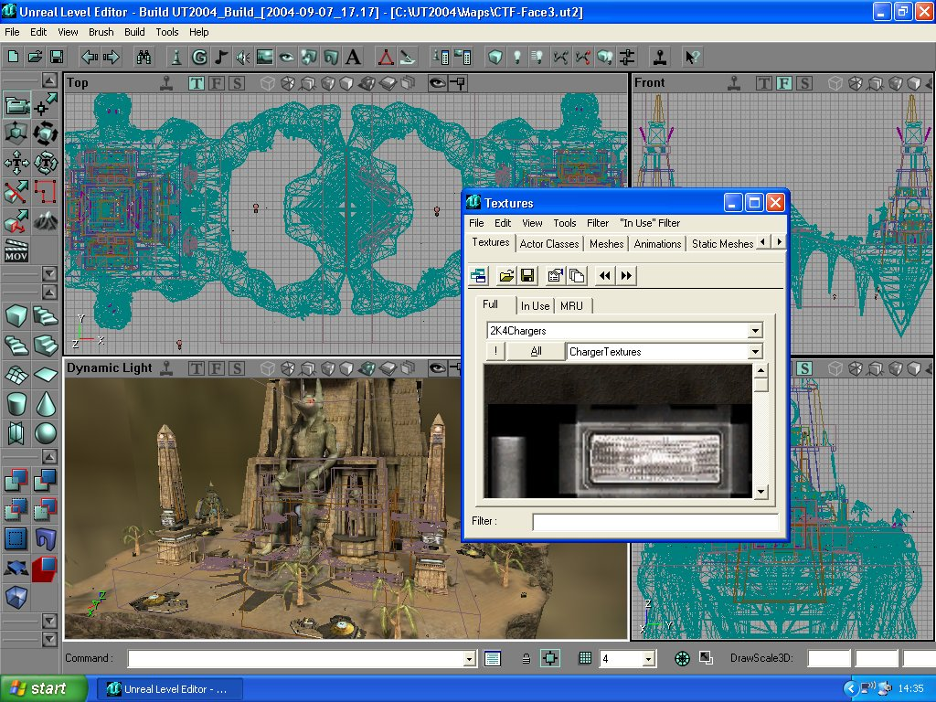
Introducción
Middleware
Portabilidad
Herramientas

Slide 4
Motor de ejecución
Módulo central. Procesamiento y operaciones
Componentes:
Módulo de matemática
Módulo de física
Módulo de redes
Módulo de audio / video
Módulo de inteligencia artificial
Módulo de animación
Módulo de scripting
Módulo de dispositivos de entrada
Renderer
Scenegraph
Importadores y exportadores de recursos
Notes:
Es el componente principal y presente en todo engine. Provee toda la implementación de procesamiento haciendo uso de todas las tecnologías y módulos que engine utilice. Es el corazón de todo engine gráfico. Provee también al desarrollador las librerías e interfaces necesarias para poder extender su funcionalidad utilizando módulos o tecnologías alternativas.

Slide 5
Editor de niveles
Editar el mundo de forma sencilla
Cargar modelos
Posicionar objetos
Asignar comportamientos
Herramienta central
Notes:
Central: Gralmente tiene acceso a las demas herramientas. Permite preview, etc

Slide 6
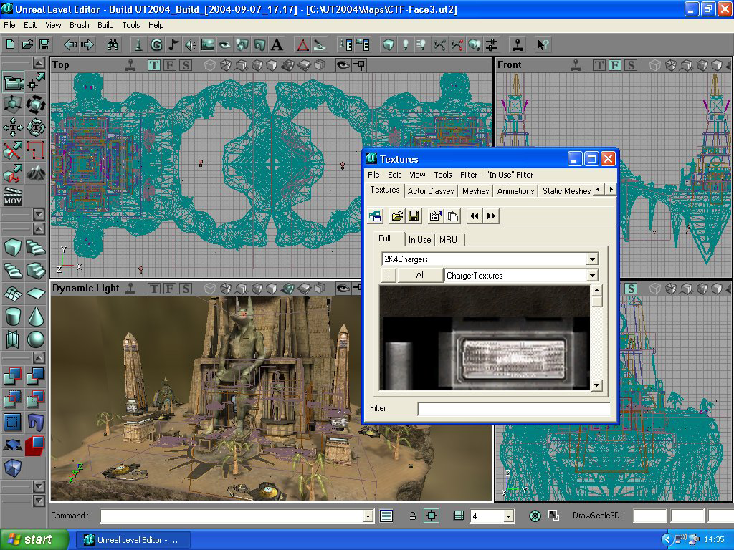
Editor de niveles
Notes:
Unreal Level Editor

Slide 7
Editor de modelos
Herramientas externas
Funciones:
Visualizar modelos
Edición simple
Texturas
Color
Posición, rotación de partes del modelo

Slide 8
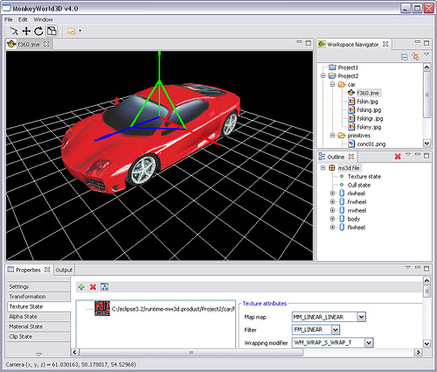
Editor de modelos

Slide 9
Editor de scripts
Lenguaje de scripting sencillo
Define comportamiento a los objetos
Acceso a componentes del engine
Integración con el editor de niveles
Notes:
Scripting: Interpretado, Ejemplos, para quien tiene que ser sencillo
Lenguajes estándar o propietarios
Multilenguaje
Acceso: Por ej: Teclado, mouse, etc. Helpers para rotar, mover, etc

Slide 10
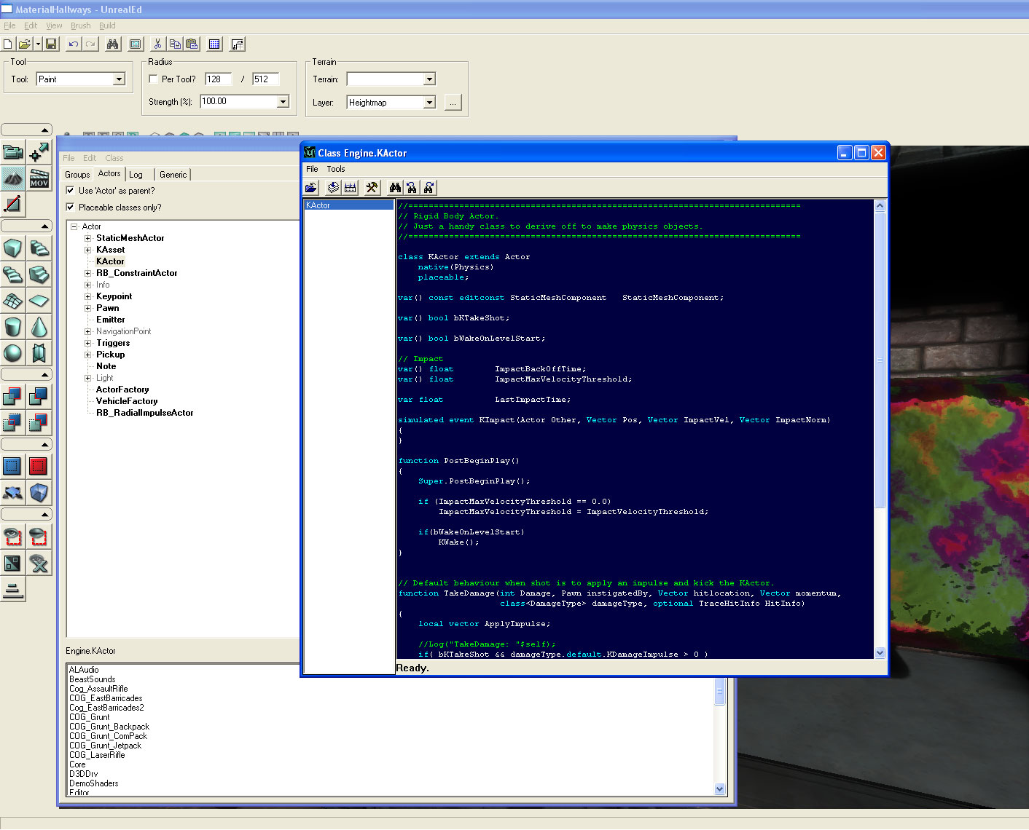
Editor de scripts
Notes:
Scripting: Interpretado, Ejemplos, para quien tiene que ser sencillo
Lenguajes estándar o propietarios
Multilenguaje
Acceso: Por ej: Teclado, mouse, etc. Helpers para rotar, mover, etc

Slide 11
Otras herramientas
Importadores / Exportadores
Editores de animaciones
Mezcladores de sonido
Herramientas para monitores de servidores
Notes:
Importadores/exportadores de modelos a un formato de modelo propietario del engine.

Slide 12
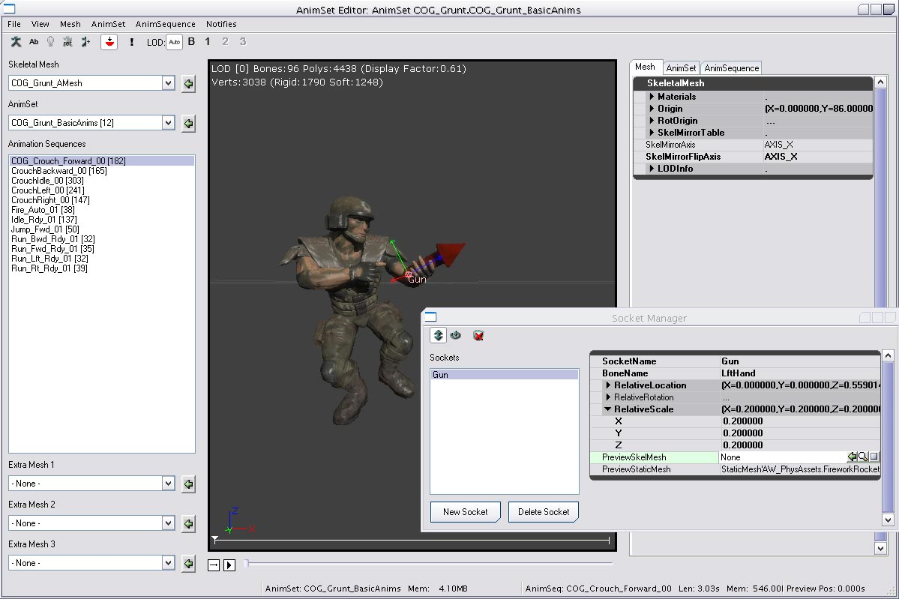
Otras herramientas
Notes:
Unreal Engine

Slide 13
Arquitectura básica

Slide 14
Arquitectura de módulos
Módulo de física
Módulo de matemática
Módulo de redes
Módulo de inteligencia artificial
Módulo de animación
Módulo de audio / video
Módulo de scripting
Core
Módulo de dispositivos de entrada
Renderer
Recursos

Slide 15
Módulo de física
Simula física Newtoniana
Rozamiento, velocidad, masa, etc.
Cálculo de colisiones
Tiempo real vs precisión
Cuerpos rígidos vs Cuerpos blandos y fluidos
Aceleración por hardware
PPU. Ageia PhysX
GGPGPU
Notes:
Tiempo real y los de alta precisión. Estos últimos se utilizan para cálculos de simulaciones extremadamente reales y exactas, cuya finalidad es generalmente científica o cinematográfica.
Juegos cálculo mas simplificado y menos real, pero aun así lo suficientemente real para que el juego lo parezca.
PPU vs GPGPU (General Purpose processing on Graphics Processing Unit)
Abstracción y controladores para ese hardware

Slide 16

Módulo de matemática
Calculo operaciones complejas
Vectores
Matrices
Quaternions
Intersección
Notes:
Quaternion: Son extensiones no conmutativas de números complejos. Fueron descubiertas por el matemático irlandés Sir William Rowan Hamilton en 1843. Su principal uso es en mecánica tridimensional. En el campo de la computación gráfica se utilizan para representar rotaciones y orientación de objetos en el espacio tridimensional.

Slide 17
Módulo de redes
Juegos multiplayer
Funciones de conectividad
Abstracción del hardware
Optimización para tiempo real
Control de perdidas
Reducción de latencia
Seguridad
Notes:
DirectPlay

Slide 18
Módulo de Inteligencia Artificial
Simular comportamiento inteligente en NPCs
Desde lógica discreta hasta redes neurales
Máquinas de estado
Algoritmos de pathfinding
Limitación de capacidad intencional
Aceleración por hardware indirecta
Notes:
Limitación de capacidad intencional -> Nivel de dificultad

Slide 19
Módulo de animación
Control de las animaciones de los modelos
Visualizar
Editar
Realismo de personajes
Animación de rostros
Algoritmos de “lipsync”
Expresiones
Notes:
Realismo de personajes -> Musculos faciales

Slide 20
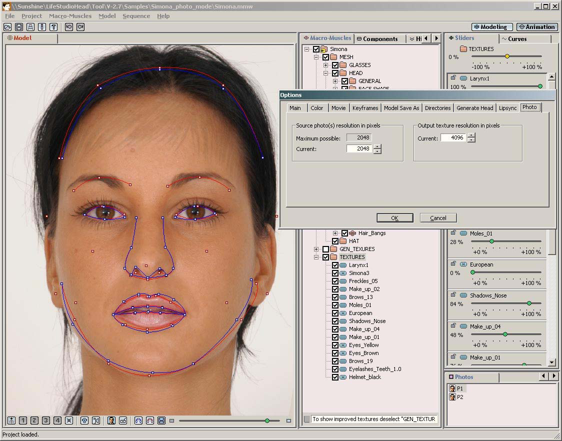
Módulo de animación
Notes:
LifeStudio:Head

Slide 21
Módulo de scripting
Interpretes
Utilidades para editor grafico

Slide 22
Módulo de audio/video
Funciones multimedia
Reproducción
Efectos
Decodificación
Abstracción del hardware
Hardware especial. Aceleración. EAX®

Slide 23
Módulo de dispositivos de entrada
Acceso a los dispositivos. Lectura
Operaciones de alto nivel
Abstracción del hardware
Hardware especial
Notes:
Operaciones de alto nivel -> Delta para el mouse, double click, etc

Slide 24

Recursos
Administración
Repositorio
Control de memoria
Carga y descarga lazy

Slide 25
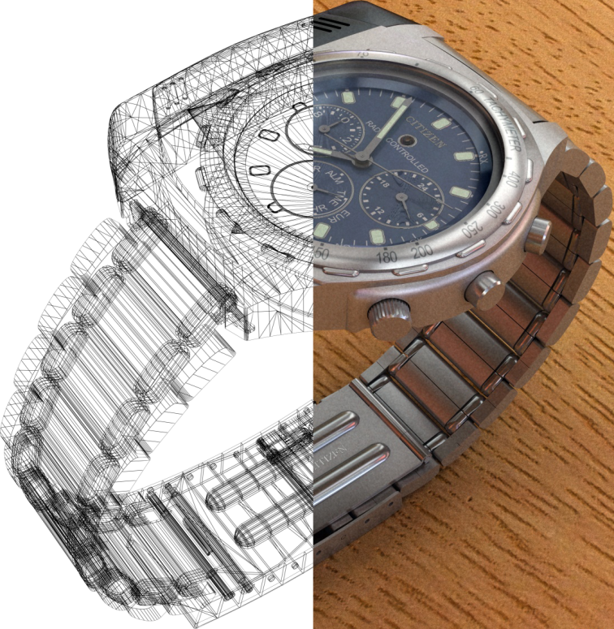
Render
Importancia. Render Pipeline
Funciones
Representar los modelos en la placa de video
Optimización
Abstracción de hardware
Soporte para shaders
Scenegraph
Notes:
Optimizacion: culling, árboles BSPs, portales, etc
A su vez para el caso del los programas shader proveen implementaciones de alto nivel de estas instrucciones, OpenGL Shading Language, o GLSL, para el caso de OpenGL y High Level Shader Language en el caso de DirectX.

Slide 26
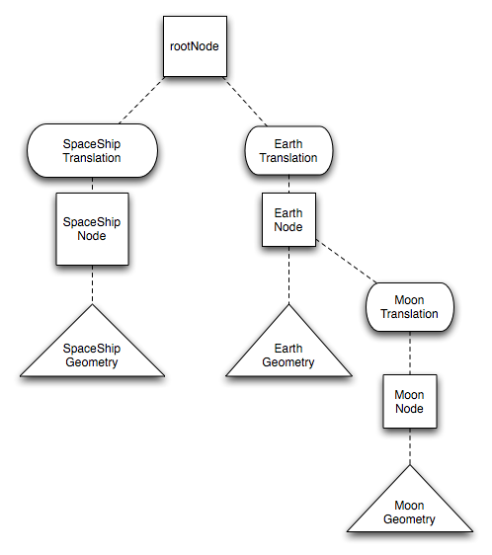
Scenegraph
Concepto
Orientado a objetos
Jerárquico

Slide 27
Core
Núcleo del engine
Utilización de los módulos. Interfaces
Objetos del mundo
Modelos
Luces
Cámaras
Etc.
Control de procesamiento y ejecución
Manejo de configuraciones
Operaciones de alto nivel

